Slide 1
POZIV NA DOSTAVU PROJEKTNIH PRIJEDLOGA
Ministarstvo rada, mirovinskoga sustava, obitelji i socijalne politike
Datum objave poziva - 30. travnja 2021. godine
Naziv poziva – „Osiguravanje školske prehrane za djecu u riziku od siromaštva (školska godina 2021.-2022.)”
Izvor financiranja – Operativni program za hranu i osnovnu materijalnu pomoć za razdoblje 2014.-2020., Fond europske pomoći za najpotrebitije (85%), i državni proračun Republike Hrvatske (15%)
Raspoloživi iznos – 25.000.000,00 kn
Iznos zatraženih bespovratnih sredstava 200.000,00 – 1.000.000,00 kn
Ministarstvo rada, mirovinskoga sustava, obitelji i socijalne politike

Slide 2
CILJ POZIVA I CILJANA SKUPINA
Cilj poziva - ublažavanje najgorih oblika dječjeg siromaštva, pružanjem nefinancijske pomoći djeci u siromaštvu ili u riziku od siromaštva i to u vidu podjele hrane u školama
Ciljana skupina – djeca koja žive u siromaštvu ili su u riziku od siromaštva te koja su polaznici obveznog osnovnoškolskog programa i definirana su kao najpotrebitija prema kriterijima partnerskih organizacija po kriteriju - djeca iz obitelji koje su korisnice prava na doplatak za djecu
Ministarstvo rada, mirovinskoga sustava, obitelji i socijalne politike

Slide 3
PRIJAVA PROJEKTNOG PRIJEDLOGA
Datum slanja projektne prijave – 30. srpnja 2021. godine
Odluka o financiranju – 10. listopada 2021. godine (prihvatljivi troškovi 999.081,83 kn)
Potpisivanje Ugovora o dodjeli bespovratnih sredstava – 19. studenoga 2021. godine
Ministarstvo rada, mirovinskoga sustava, obitelji i socijalne politike

Slide 4
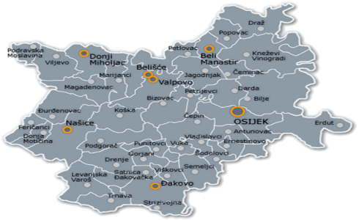
Projekt ‘’Vrijeme je za školski obrok 2021./2022.’’
Korisnik: Osječko-baranjska županija
Partneri: 18 osnovnih škola sa područja Osječko-baranjske županije
Planirani broj učenika kojima će se osigurati besplatna prehrana: 994
Trajanje projekta: 10 mjeseci (19. studenoga 2021. do 18. kolovoza 2022. godine) uz mogućnost retroaktivnog financiranja troškova nastalih od 6. rujna 2021. godine
Ministarstvo rada, mirovinskoga sustava, obitelji i socijalne politike

Slide 5
PRIHVATLJIVI TROŠKOVI
Trošak kupnje hrane/trošak školskog obroka u iznosu 5,47 kn po učeniku po obroku
Administrativni troškovi i troškovi prijevoza i skladištenja
Ministarstvo rada, mirovinskoga sustava, obitelji i socijalne politike

Slide 6
OBVEZE PARTNERA (ŠKOLA)
Dokumentacija koju je potrebno imati u arhivi i osigurati UT-u na uvid prilikom provjere na licu mjesta:
Odluka o osnivanju tima za provedbu projekta
Odluka o utvrđivanju kriterija
Dokumentacija – dokaz pripadnosti – iz 2021. godine
Evidencija svih korisnika školske prehrane prema izvorima financiranja
Evidencija prisutnosti na nastavi učenika čija je prehrana financirana kroz Projekt
Dokumentaciju je potrebno čuvati za vrijeme izvršavanja Ugovora i 5 godina nakon njegovog izvršenja.
Ministarstvo rada, mirovinskoga sustava, obitelji i socijalne politike

Slide 7
IZRADA ZNS-a
Osječko-baranjska županija priprema ZNS-ove te prikuplja, objedinjuje i dostavlja popratnu dokumentaciju UT-u
Obveze partnera za izradu ZNS-ova:
Prilog 5.1- izvještajna tablica zajedničkih pokazatelja
Evidencija korisnika školske prehrane i podijeljenih obroka financiranih iz sredstava FEAD
Izvještaji o prisutnosti na nastavi korisnika školske prehrane financiranih iz FEAD-a kreiran direktno iz E-dnevnika
Ministarstvo rada, mirovinskoga sustava, obitelji i socijalne politike

Slide 8
Prilog 5.1. Izvještajna tablica zajedničkih pokazatelja
 | Nositelj projekta | Osječko-baranjska županija
 | Naziv operacije | „Osiguravanje školske prehrane za djecu u riziku od siromaštva (školska godina 2021./2022.)“
 | Naziv projekta i br. ugovora | "Vrijeme je za školski obrok 2021.-2022.", Kodni broj: FD.01.1.1.09.0033 |  |  | KUMULATIVNO
 | Pokazatelji ostvarenja za podijeljenu pomoć u hrani |  | Mjerna jedinica | Vrijednost ZNS1 | Vrijednost ZNS2
12. | Ukupan broj podijeljenih obroka koji se djelomično ili u cijelosti financiraju iz projekta |  | broj | 78.805,00
U list Ostvarenja-hrana potrebno je u svaku rubriku koja se odnosi na konkretni ZNS upisati broj obroka koji je podijeljen u sklopu projekta unutar izvještajnog razdoblja predmetnog ZNS-a
Ministarstvo rada, mirovinskoga sustava, obitelji i socijalne politike

Slide 9
Prilog 5.1. Izvještajna tablica zajedničkih pokazatelja
 | Nositelj projekta | Osječko-baranjska županija
 | Naziv operacije | „Osiguravanje školske prehrane za djecu u riziku od siromaštva (školska godina 2021./2022.)“
 | Naziv projekta i br. ugovora | "Vrijeme je za školski obrok 2021.-2022.", Kodni broj: FD.01.1.1.09.0033 |  |  |  | KUMULATIVNO
 | Pokazatelji rezultata za podijeljenu pomoć u hrani* |  | Mjerna jedinica | SPOL | Vrijednost ZNS1 | Vrijednost ZNS2 | Vrijednost ZNS3
14 | Ukupan broj učenika koji su primili obrok |  | broj | M | 505,00
 |  |  |  | Ž | 489,00
14a | Broj djece u dobi od 15 godina ili manje |  | broj | M | 505,00
 |  |  |  | Ž | 489,00
 | Broj migranata, sudionika stranog podrijetla, pripadnika manjina (uključujući marginalizirane zajednice poput romske zajednice) |  | broj | M | 7,00
14d |  |  |  | Ž | 10,00
 | Broj osoba s invaliditetom |  | broj | M | 1,00
14e |  |  |  | Ž | 2,00
U list Rezultat-hrana potrebno je u svaku rubriku koja se odnosi na konkretni ZNS upisati broj djece koja su unutar izvještajnog razdoblja predmetnog ZNS-a u sklopu projekta konzumirala obrok, razvrstano po grupama i po spolu.
Ministarstvo rada, mirovinskoga sustava, obitelji i socijalne politike

Slide 10
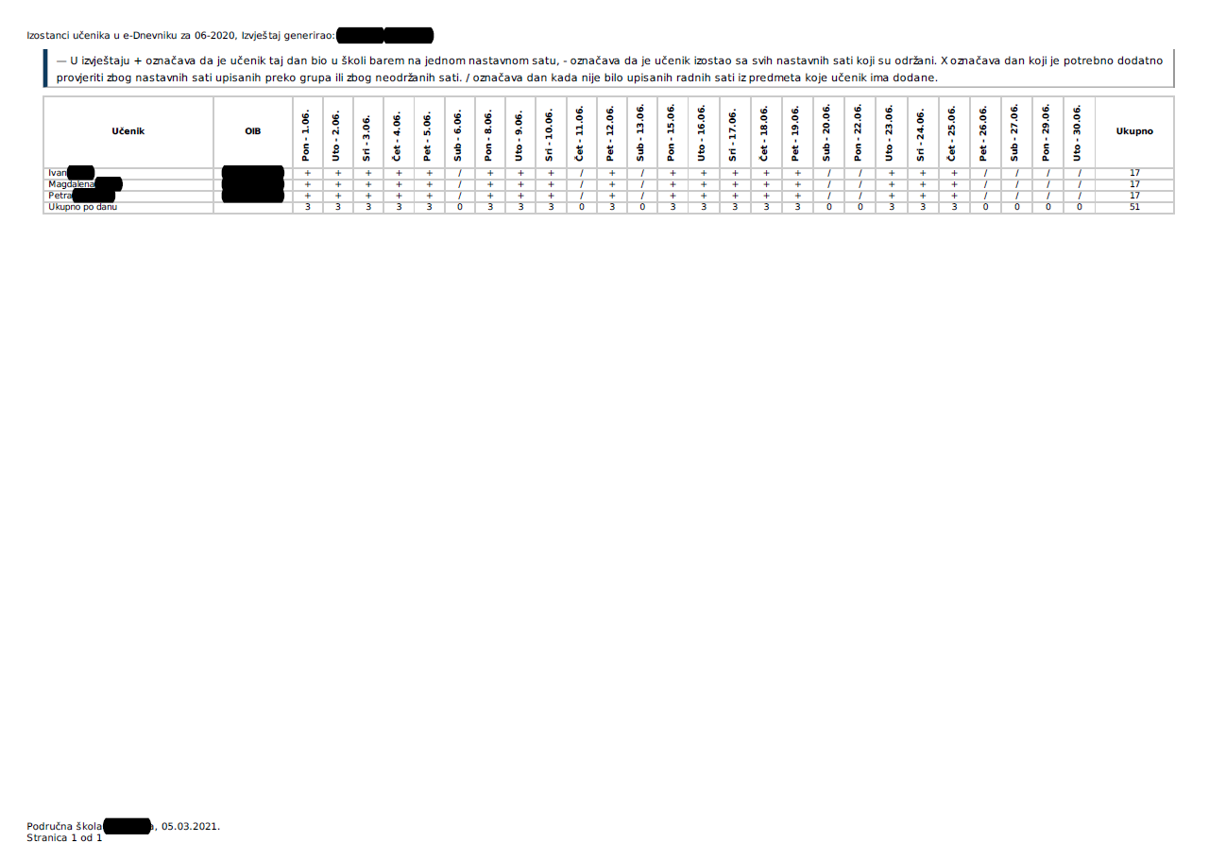
Izvještaj o prisutnosti na nastavi
Ministarstvo rada, mirovinskoga sustava, obitelji i socijalne politike

Slide 11
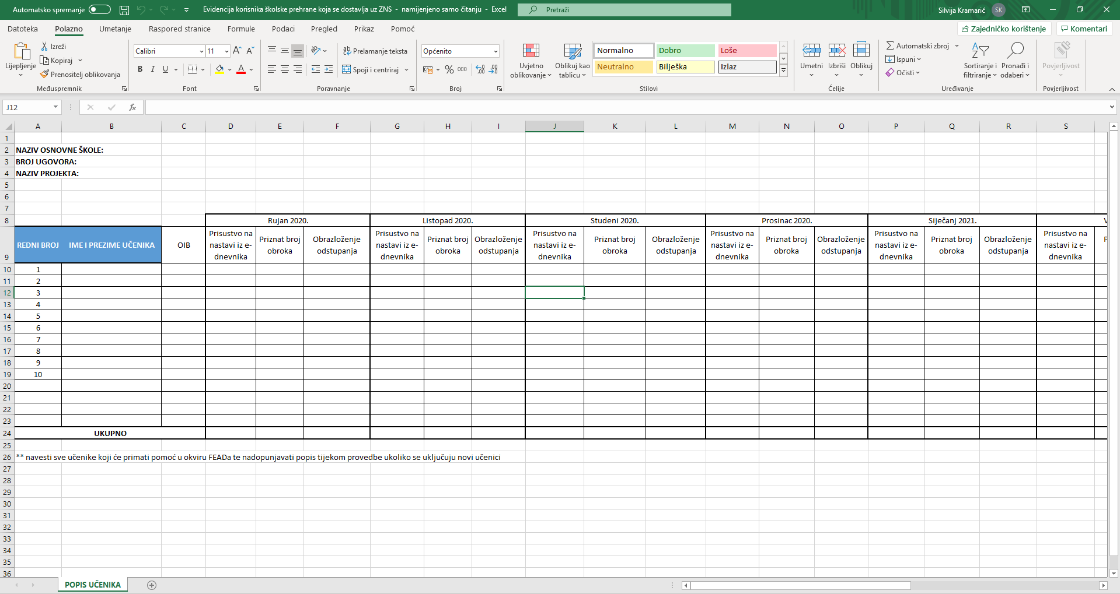
Evidencija prisutnosti učenika
Ministarstvo rada, mirovinskoga sustava, obitelji i socijalne politike

